Slide 1
磁介质
§1 磁介质及其分类
§2 有磁介质时磁场的规律
§3 铁磁质

Slide 2
§1 磁介质及其分类
一、磁介质的分类
二、 磁介质的磁化 磁化电流
三、磁化强度

Slide 3
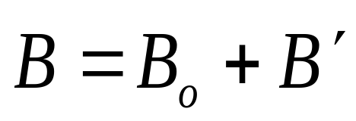
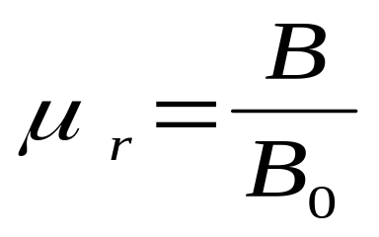
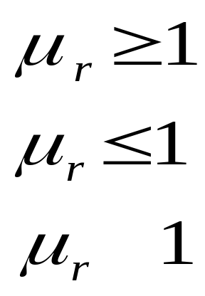
§1 磁介质及其分类
一、磁介质的分类
介质对场有影响 总场是
传导电流产生
在介质均匀充满磁场的情况下
与介质有关的电流产生
顺磁质
抗磁质
铁磁质
介质的相对磁导率
>>

Slide 4
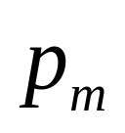
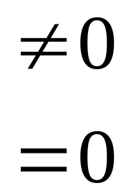
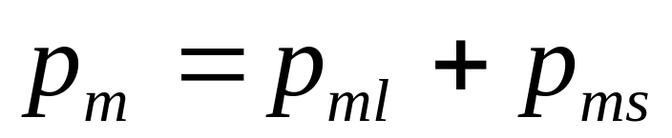
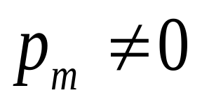
二、 磁介质的磁化 磁化电流
1. 分子电流 分子磁矩 磁偶极子
每个分子等效一个圆电流
顺磁质
抗磁质
轨道角动量对应的磁矩
自旋角动量对应的磁矩
铁磁质
磁畴

Slide 5
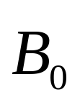
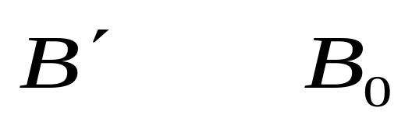


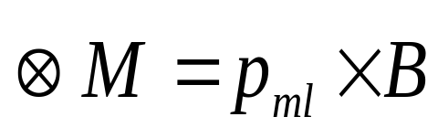
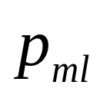
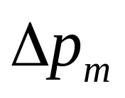
2.磁化的微观解释
1)顺磁性
(只有顺磁质、铁磁质才具有顺磁性)
方向与 方向相同
2)抗磁性
分子中电子轨道角动量的旋进
(所有介质均具有抗磁性)
电子轨道磁矩受磁力矩方向垂直纸面向内
轨道角动量绕磁场旋进
电子附加一个与磁感强度相反的磁矩

Slide 6


3.磁化电流
由于分子磁矩的取向一致 考虑到它们相对应的
分子电流
如 长直螺线管内部充满均匀的各向同性介质将被均匀磁化
均匀磁场
视频安培表面电流
螺线管截面

Slide 7
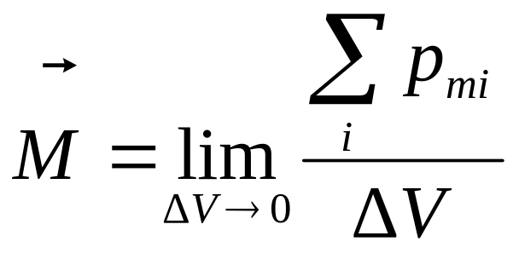
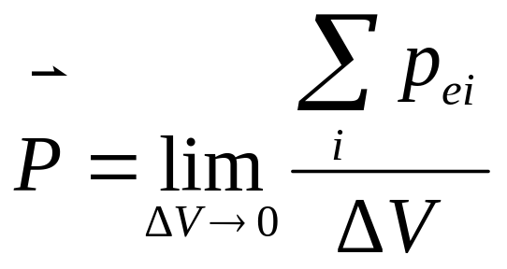
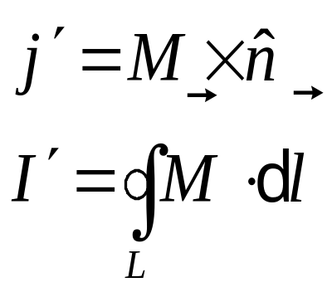
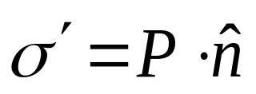
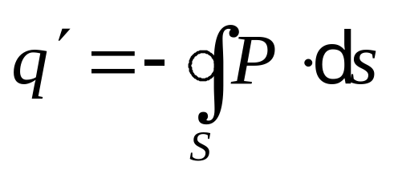
三、磁化强度
1.磁化强度
对比电介质
极化强度
2.磁化强度与磁化电流的关系

Slide 8


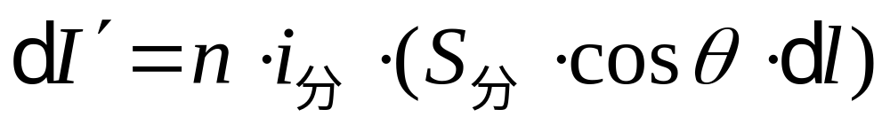
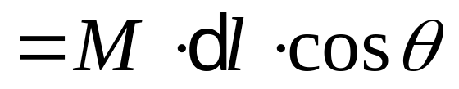
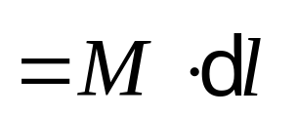
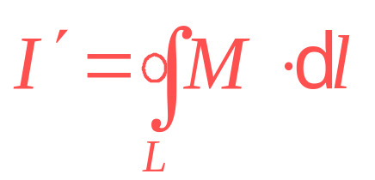
推导：
设分子浓度为 n，
则套住 dl 的分子电流：
S_{分}
磁介质
θ
ΔS
L
放大
i_{分}
穿过L所围曲面ΔS 的磁化电流

Slide 9
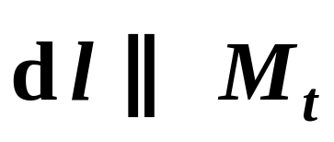
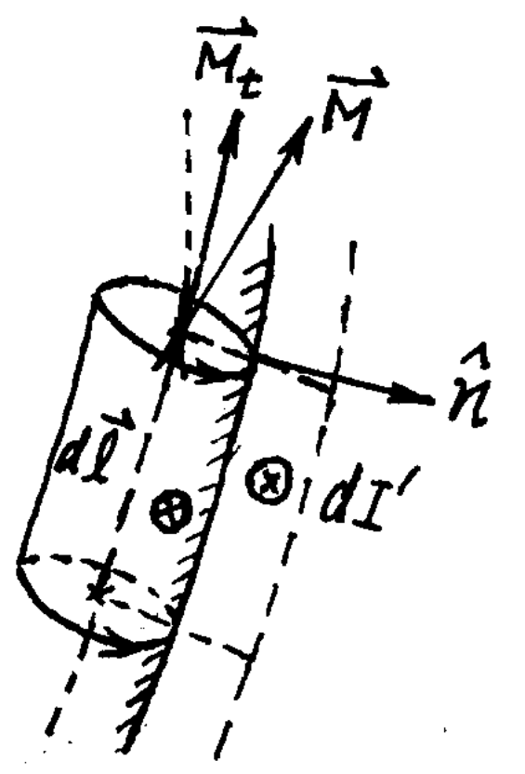
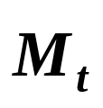

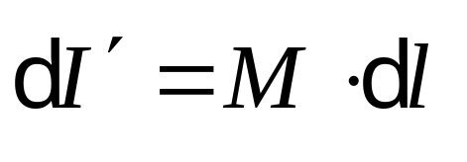
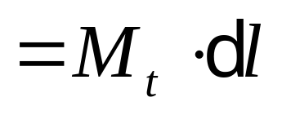

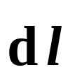
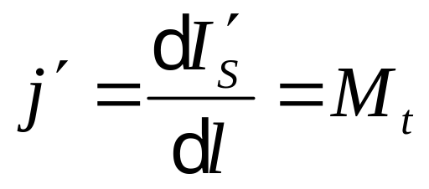
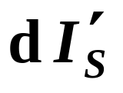
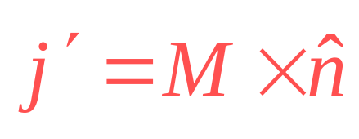
介质表面磁化电流密度：
选
磁化面电流密度

Slide 10
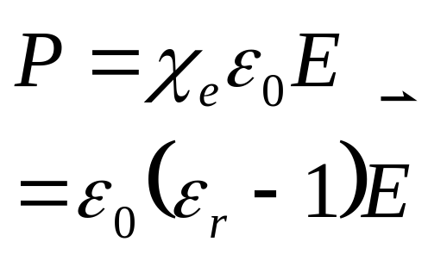
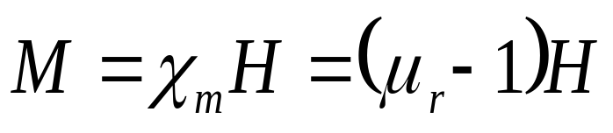
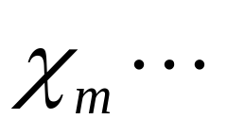
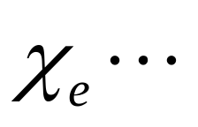
3. 磁化规律
各向同性线性磁介质
对比 电介质
介质的磁化率
极化率

Slide 11
§2 有磁介质时磁场的规律
一、 有介质时的环路定理
二、 环路定理的应用举例
三、 磁场的界面关系 *静磁屏蔽

Slide 12
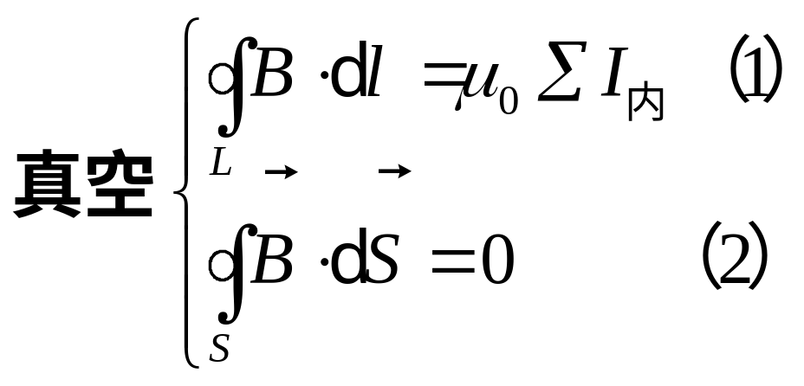
一、有介质时的环路定理
考虑到磁化电流（1）式则需加以修正

Slide 13
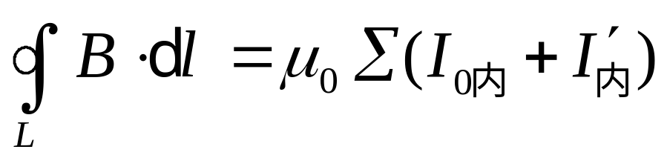
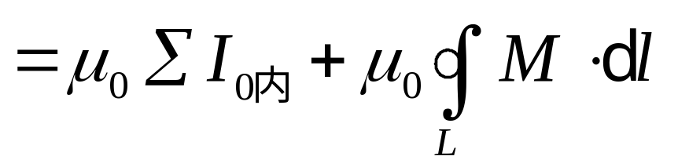
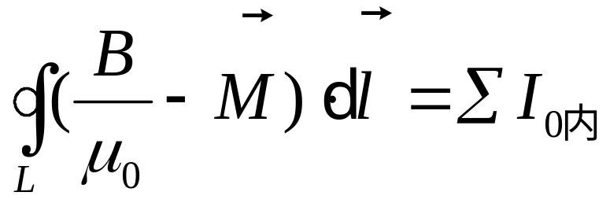
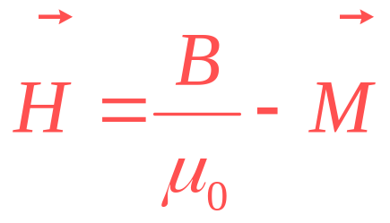
设：I₀─ 传导电流
I′ ─ 磁化电流
磁介质
L
I′
I₀
定义

Slide 14
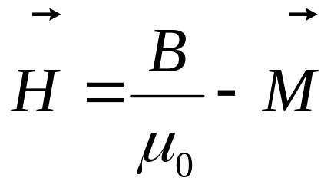
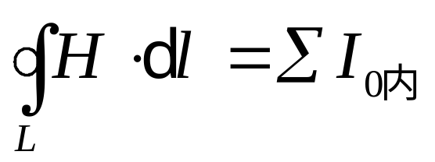

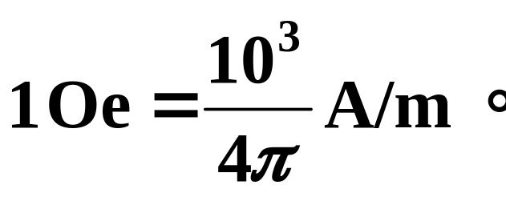
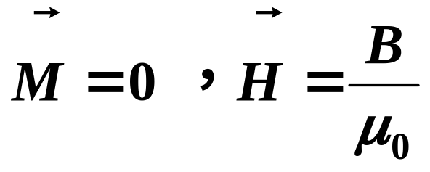
磁场强度
得：
的环路定理
H 的单位：
A/m （ SI ）；
奥斯特 Oe（SGSM），
真空：

Slide 15
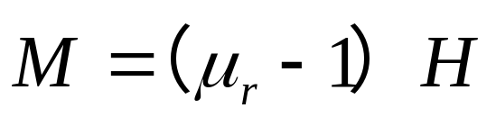
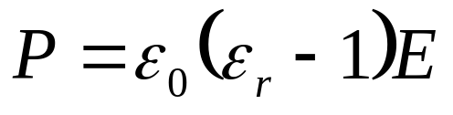

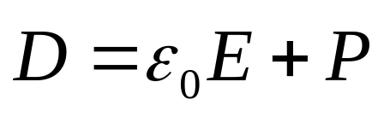
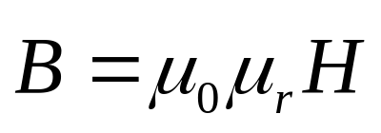
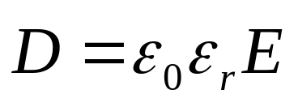
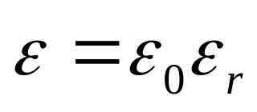
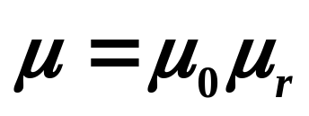


对比各向同性线性电介质
各向同性线性磁介质
将
代入
得
令
─ 磁导率
则有

Slide 16





二、环路定理的应用举例
例1
证明在各向同性均匀磁介质内
无传导电流处 也无磁化电流
证：
介质中闭合回路L所套连的磁化电流为：
磁介质
L
L任取 且可无限缩小
故 I₀ = 0 处 I′ = 0

Slide 17







例2 一充满均匀磁介质的密绕细螺绕环，
求：磁介质内的
解：
取回路如图，设总匝数为N
细螺绕环

Slide 18





代入数据

Slide 19


讨论：设想把这些磁化面电流也分成每米10³匝，相当于分到每匝有多少？
>>2(A)
充满铁磁质后
>>

Slide 20










三、 磁场的界面关系 *静磁屏蔽
由
μ₁
1
可得 B_{1n} = B_{2n} (1)
μ₂
2
设界面无传导电流，
由
μ₁
1
可得 H_{1t} = H_{2t} (2)
μ₂
2
即
(2)＇

Slide 21















θ₁
μ₁
μ₂
则
θ₂
若
，
，
当
时，
μ₁>> μ₂
θ₁≈90°
μ₂
θ₂
在μ₁很大的介质1中， 线几乎平行界面，
这就是铁磁质中 线沿铁芯延续的情形

Slide 22







*静磁屏蔽
计算表明：
屏蔽系数
R₁
R₂
B_{内}
铁管（⊥板面）
若
则
t = 0.1cm时，k = 5% ；
t = 1cm时，k = 0.5% 。
精密探头、显象管…都需要磁屏蔽

Slide 23
§3 铁磁质
一、铁磁质的宏观性质
二、铁磁性起因
三、磁致伸缩

Slide 24




一、 铁磁质的宏观性质
1. μ_{r} >> 1 可使原场大幅度增加
2. μ_{r}与磁化历史有关 B-H 非线性
装置
起始磁化曲线

Slide 25





3. 磁滞现象
--- 剩磁
--- 矫顽力
去磁？

Slide 26
3.磁滞回线
——测量B与H的关系
根据电流的测量再由式
磁 滞 回 线
N
I
H
=
可得到H
B
π
2
R
c
.
H
矫顽力
B
.
.
c
r
B
d
b
B
r
剩余磁感应强度
.
s
a
B
e
.
.
.
s
饱和磁感应强度
H
o
H
H
c
c
磁滞现象：B 滞后于
H 的变化
g
.
B
.
r
f

Slide 27
B
铁磁质磁化过程中要消耗
c
.
B
.
.
能量，此能量称为磁滞损耗
r
d
b
B
.
s
a
实验上发现沿磁滞线经历
e
.
.
.
H
o
H
H
一次循环磁滞损耗与
c
c
g
.
B
磁滞回线所围的面积
.
r
f
成正比。
磁 滞 回 线

Slide 28
铁磁质的特性：
1）磁导率
μ
仅决定于原线圈中的电流，还决定于铁磁质样品磁化的历史。
不是一个常量，它的值不
B，μ_{r}
B~H
B 和H 不是线性关系。
μ_{r}~H
H
2） 有很大的磁导率。放入线圈中时可以使磁场增强
2
4
倍。
10
10
~
3） 有剩磁、磁饱和及磁滞现象。

Slide 29

二、铁磁性起因
量子理论
磁畴--电子的自旋磁矩可以不靠磁场而取得
一致的方向。各种材料磁畴的线度相差较大。
一个磁畴中约有10¹² -- 10¹⁵个原子。
居里点
顺磁质
铁 767 ⁰C
镍 357 ⁰C

Slide 30
铁、钴、镍、镝等物质
铁磁质结构
存在一些小的均匀区域，
这些小的区域称为磁畴。
同一磁畴内分子的磁矩
的取向近似相同。
磁化的过程中各磁畴的磁矩朝磁场方向取向，
因而表现出很强的磁效应

Slide 31



三、磁致伸缩
— 磁致伸缩
长度相对改变约10⁻⁵量级
某些材料在低
温下可达10 ⁻¹
磁致伸缩有一定固有频率
当外磁场变
化频率和固有频率一致时 发生共振
  可用于制作激振器、超声波发生器等

Slide 32
*深入认识
磁畴
根据现代理论，铁磁质相邻原子的
电子之间存在很强的“交换耦合作用”
使得在无外磁场作用时 电子自旋磁矩
能在小区域内自发地平行排列 形成自
发磁化达到饱和状态的微小区域 这些
区域称为“磁畴”
用磁畴理论可以解释铁磁质的磁化
过程、磁滞现象、磁滞损耗以及居里点
1892年罗辛格首先提出 磁畴的形成
是由于磁偶极子间非磁性的相互作用

Slide 33

1926年海森堡用量子力学中的交换力解
释了磁偶极子间相互作用的起源

Slide 34

1935年 朗道和栗佛希兹从磁场能量的
观点说明了磁畴的成因

Slide 35

磁畴
纯铁
硅铁
钴

Slide 36

Si-Fe单晶
(001)面的
磁畴结构
箭头表示
磁化方向
0.1mm

Slide 37
单晶磁畴结构
示意图
多晶磁畴结构
示意图

Slide 38
磁滞损耗
在交变电磁场中 铁磁质的反复磁化
将引起介质的发热 称为磁滞损耗
实验和理论都可以证明 磁滞损耗和磁
质回线所包围的面积成正比
B
H

Slide 39
磁性材料：
软磁材料
特点：磁导率大 矫顽力小 容易磁化
也容易退磁 磁滞回线包围面积小 磁滞损
耗小
应用：硅钢片 作变压器、电机、电磁
铁的铁芯 铁氧
体（非金属）作
高频线圈的磁芯
材料
B
H

Slide 40
硬磁材料
特点：剩余磁感应强度大 矫顽力大 不
容易磁化 也不容易退磁 磁滞回线宽 磁
滞损耗大
应用：作永久磁铁 永磁喇叭
B
H

Slide 41
矩磁材料：
特点：磁滞回线呈矩形状
应用：作计算机中的记忆元件 磁化时极
性的反转构成了“0”与“1”
B
H

Slide 42
磁性材料：
1）软磁材料
特点：磁导率大，矫顽力小，磁滞回线窄。
应用：硅钢片，作变压器的铁芯。铁氧体（非金属）作高频线圈的磁芯材料。
2）硬磁材料
特点：剩余磁感应强度大，矫顽力大，
磁滞回线宽。
应用：作永久磁铁，永磁喇叭
矩磁材料：作计算机中的记忆元件。

